Slide 2
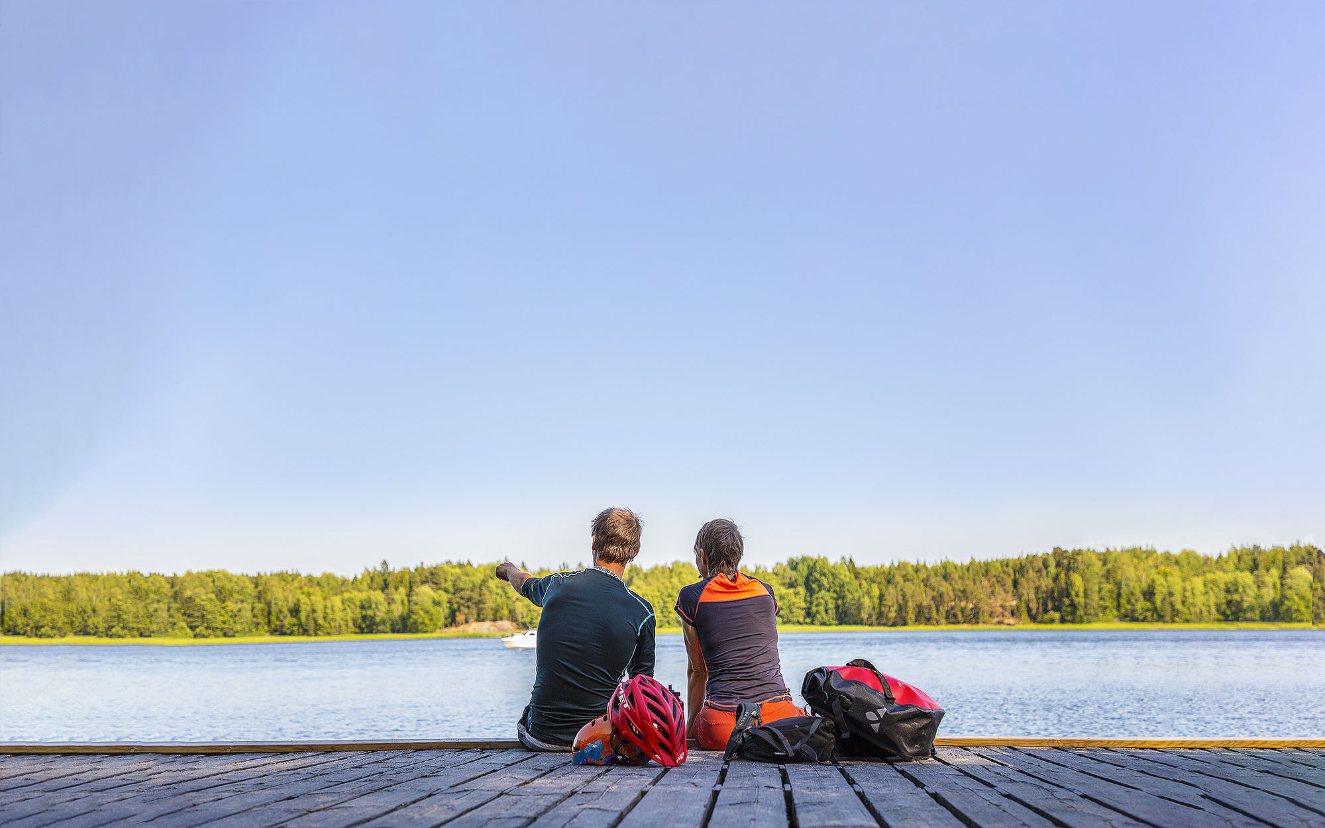
KRAFT I ÅREN – MOTIONSJURY I EKENÄS 17.8.2022 VOIMAA VANHUUTEEN – LIIKUNTARAATI TAMMISAARESSA 17.8.2022

Slide 3
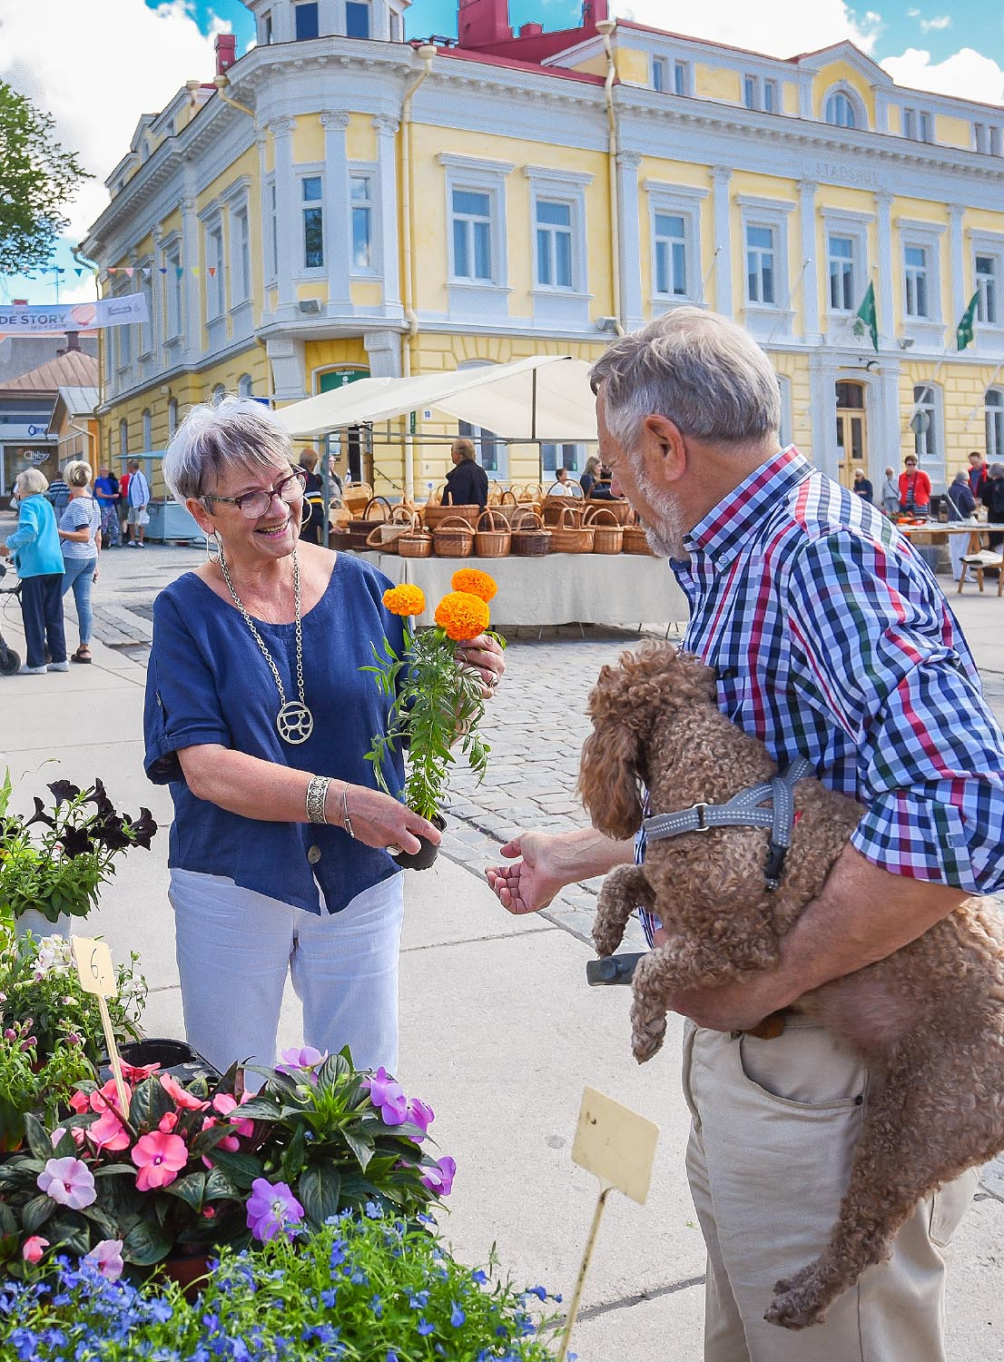
Tavoitteena edistää kotona asuvien,
toimintakyvyltään heikentyneiden ikäihmisten
(75+) itsenäistä selviytymistä
kotona.
Järjestämällä ikäihmisille
Voima- ja tasapainoharjoittelua
Liikuntaneuvontaa
Ulkoilua
Toiminta organisoidaan julkisen sektorin ja järjestöjen poikkisektorisella yhteistyöllä.
Ikäihmisten liikuntaraati on ikäihmisten oma kanava osallistua ja vaikuttaa terveysliikunnan suunnitteluun ja kehittämiseen omalla alueella.

Slide 4
Målgruppen är de äldre (75+) som bor hemma och har nedsatt funktionsförmåga.
Målet är att öka
Styrke- och balansträning
Motionsrådgivning
Utomhusmotion
Verksamheten organiseras genom tvärsektorellt arbete mellan kommunen och föreningarna.
Motionsjury för de äldre är deras egen kanal att delta och påverka planering och utveckling av motionsförutsättningar på sitt närområde.

Slide 5
LIIKUNTARAATI
Yhdenvertaisuuden lisääminen ikäihmisten liikkumismahdollisuuksissa – liikunta ei ole tarkoitettu vain liikuntaa harrastaville ja hyväkuntoisille ikäihmisille.
Kynnyksen alentaminen liikuntaan osallistumiselle – luodaan ikäihmisille mahdollisuuksia harrastaa liikuntaa kunkin omalla tasolla.
Tavoitteena iäkkäiden parempi osallisuus liikuntatoiminnan suunnitteluun ja kehittämiseen omalla alueellaan.
Vuoropuhelua päättäjien, toiminnan järjestäjien ja liikuntaan osallistujien kesken.
Iäkkäiden toiveet tulevat esiin, niitä punnitaan ja ratkotaan yhteisen pöydän ääressä.
Tavoitteena luoda liikuntaraadista säännöllisesti toistuva kuulemiskanava.

Slide 6
MOTIONSJURY
Ökad jämnlikhet gällande motionsmöjligheter – motionen är inte endast riktad åt redan aktiva äldre personer med god kondition.
Låg tröskel motion – skapar möjlighet för de äldre att delta i motion på en nivå som passar var och en.
Målsättningen är att aktivera de äldre i planering samt utveckling av motionsmöjligheterna inom egen hemkommun.
Kommunikation mellan beslutsfattare, arrangörer samt deltagare av verksamheten.
Lyfta fram de äldres önskemål, överväga samt diskutera dem kring samma bord
Målsättningen är att ordna motionsjuryn regelbundet som ett hörande tillfälle.

Slide 7
LIIKUNTARAADIN TOTEUTUS
Ikäihmiset edustettuina Raaseporin eri alueilta: Tammisaari, Pohja, Karjaa, Tenala.
Tavoitteena mahdollisimman kattava edustus liikunta-aktiivisuuden näkökulmasta.
Ikäihmisiä raadeissa on tyypillisesti ollut keskimäärin 10 (suositus 8-12).
Ikäihmisiä tähän ensimmäiseen liikuntaraatiin rekrytoidaan ensisijaisesti eläkejärjestöjen kautta. Kaikki halukkaat ovat kuitenkin tervetulleita osallistumaan!
Ikäihmisten lisäksi päättäjiä kaupungin eri toimialoilta, luottamushenkilöitä sekä toimintaa järjestävien sidosryhmien edustajia. Myös lehdistö on tervetullut!
Liikuntaraati toteutetaan kaksikielisenä. Kesto noin 3 tuntia.

Slide 8
UTFÖRANDE AV MOTIONSJURY
Äldre personer representerade från olika områden av Raseborg: Ekenäs, Pojo, Karis och Tenala.
Målet är att få en omfattande representation från olika synvinklar av motion/aktivitet.
Vanligtvis har det deltagit i juryn kring 10 äldre personer (rekommendationen är 8-12 personer)
Till första motionsjuryn kommer det att rekryteras i första hand äldre personer via pensionsorganisationer. Alla intresserade är dock välkomna att delta!
Förutom de äldre kommer det att delta beslutsfattare från stadens olika organisationer, förtroendepersoner samt arrangörer. Pressen är också välkommern!
Motionsjury tillfället är tvåspråkigt. Längd ca 3 timmar.

Slide 9
EHDOTUSTEN AIHEPIIREJÄ
Liikuntatoiminnasta tiedottaminen
Iäkkäiden tavoittaminen
Liikuntaneuvonta
Liikuntatoiminnan saavutettavuus
Liikuntatilat
Vertaisohjaajatoiminta
Voima- ja tasapainoharjoittelu
Ulkoilu
Liikkumisympäristöt

Slide 10
FÖRSLAG AV ÄMNEN
Informering av de olika motionsformerna
Att nå de äldre
Motionsrådgivning
Liikuntatoiminnan saavutettavuus
Motionsutrymmen
Kamratledarskap
Styrke- och balansträning
Utomhus aktiviteter
Rörelsemiljöer

Slide 11
TULOSTEN HYÖDYNTÄMINEN
Tavoitteena ikäihmisten liikuntatarpeiden kartoittaminen Raaseporin alueella
Liikkumaan motivoivien ja edistävien tekijöiden vs. liikkumista estävien tekijöiden tunnistaminen.
Toiminnan ja ratkaisujen ideoiminen yhdessä ikäihmisten, päättäjien ja toiminnan järjestäjätahojen kesken.
Tulevan toiminnan kehityssuunnitelman laatimisen pohjaksi.
Seuranta vuosittain toistuvissa liikuntaraadeissa. Tarvittaessa myös kohdennettuja liikuntaraateja.

Slide 12
ANVÄNDNING AV RESLUTAT
Kartläggning av de äldres behov av motionsverksamhet inom Raseborg
Motivation och förebyggande faktorer gällande motion vs. identifiering av hindrande faktorer
Planering av verksamhet tillsammans med de äldre, beslutsfattare samt arrangörer.
Verksamheten som botten av den framtida utvecklingsplanen.
Årlig uppföljning i samband med motionsjuryn. Vid behov kan även inriktade motionsjuryn ordnas.

Slide 13
KRAFT I ÅREN VOIMAA VANHUUTEEN
PROJEKTLEDARE / PROJEKTINVETÄJÄ
Krista Rimpilä
Idrottsinstruktör för specialgrupper
Liikunnanohjaaja erityisryhmille
019 – 289 2194
krista.rimpila@raseborg.fi
krista.rimpila@raasepori.fi

